Slide 1
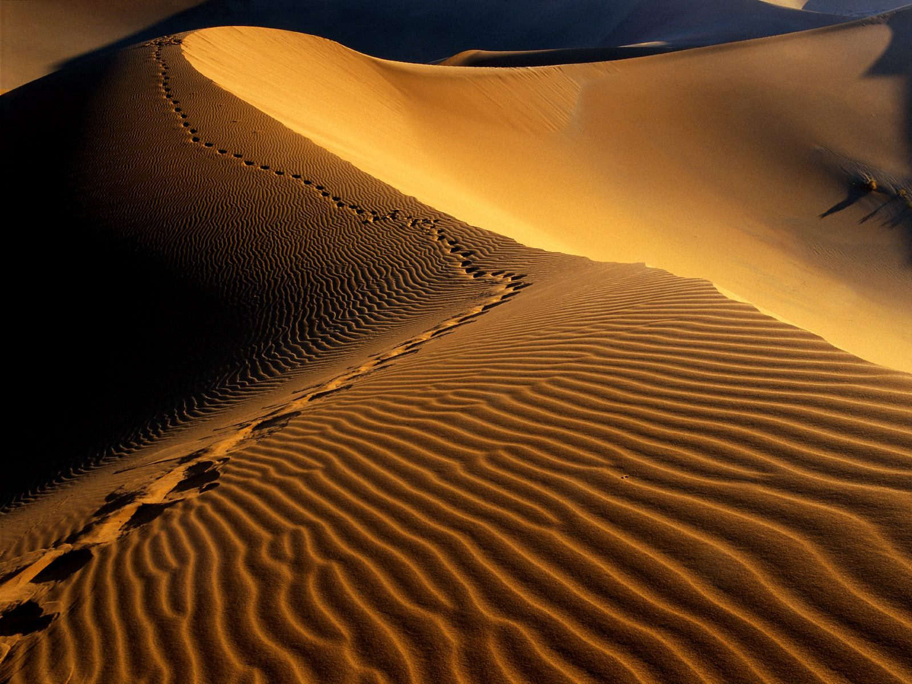
NAMIB EL DESIERTO
MAS ANTIGUO
Amore

Slide 2
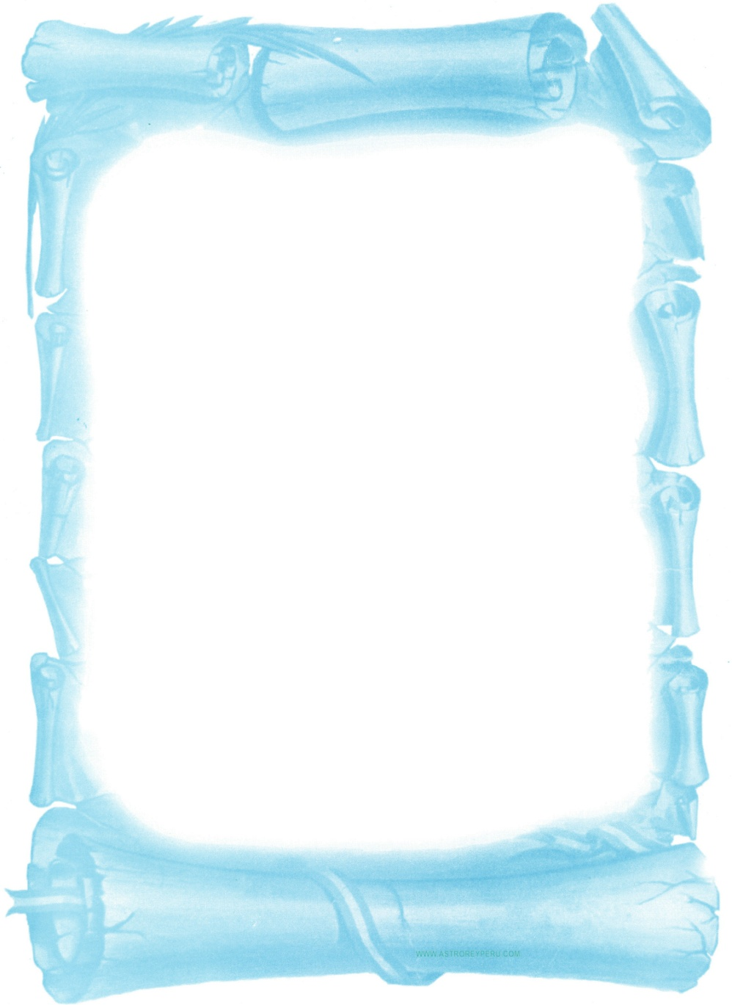
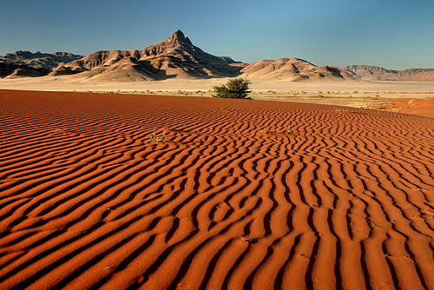
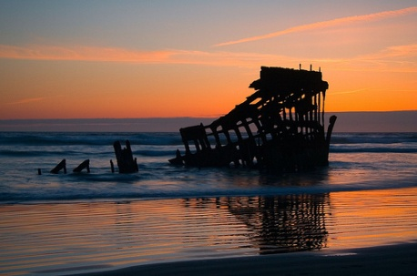
Namib: El Desierto Más Antiguo del Mundo
El desierto del Namib Es el desierto (actual) más antiguo del mundo, con constancia de que existe desde, al menos, hace 65 millones de años, en época de los dinosaurios. En la actualidad se extiende por toda la costa de Namibia, desde su frontera norte con Angola hasta la frontera sur con Sudáfrica, más de 1600 kilómetros de largo, aunque sin superar nunca los 200 km de anchura. En un recorrido de Norte a Sur, probablemente decidiríamos pararnos en primer lugar, en alguna de las infinitas playas de la Skeleton Coast, llamada así tanto por la buena cantidad de huesos de ballenas y focas que se acumulan en el litoral, como por la cantidad de barcos varados en la arena:

Slide 3
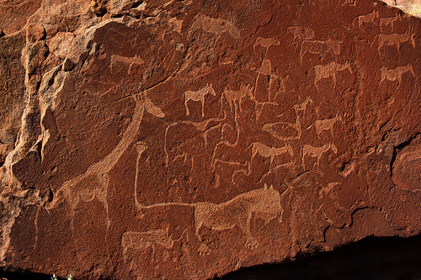
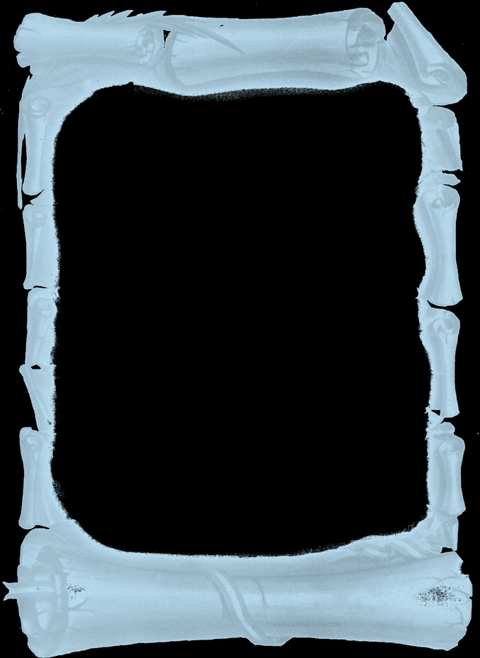
En el extremo sur de la mencionada costa, encontramos la zona de Twyfelfontein, declarado en 2007 como primer Patrimonio Mundial de la UNESCO por sus restos arqueológicos de arte rupestre de más de 3000 años de antigüedad.

Slide 4
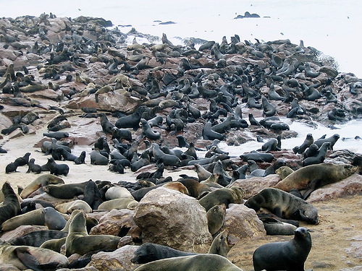
Una vez dejada atrás la enorme Costa de los Esqueletos, se llega a Cape Cross, una pequeña reserva costera con una enorme colonia de lobos marinos sudafricanos.

Slide 5
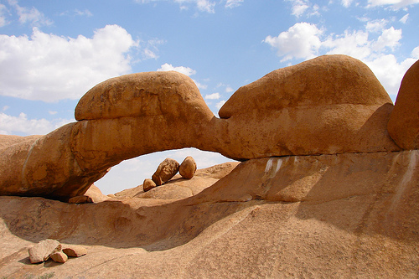
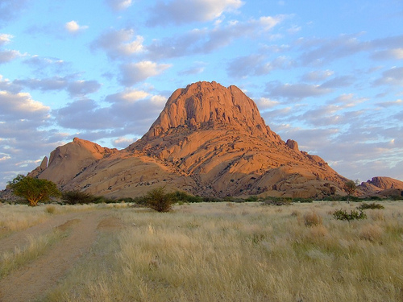
Un poco hacia el interior, y presidiendo todo el desierto,se encuentra el Spitzkoppe (también conocido durante la época colonial como el Matterhorn de Namibia), un imponente pico de granito de 1784 metros de altura que, debido a su longeva edad (de las montañas más antiguas del mundo) y a su composición granítica, presenta formas muy caprichosas en sus faldas:

Slide 6
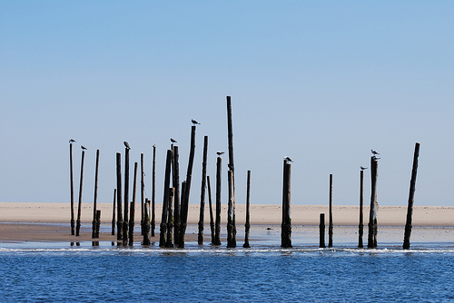
Siguiendo hacia el sur, cruza casi en perfecta línea recta
de Este a Oeste el efímero río Swakop, que ofrece bellas
escenas, al combinar la claridad de sus aguas con sus veredas de arena fina de desierto:

Slide 7
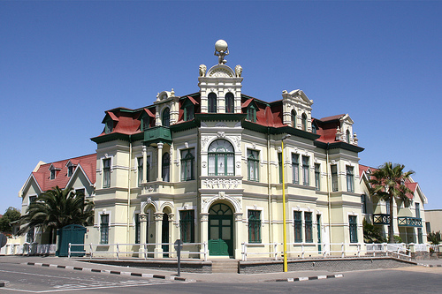
Cuando el Swakop llega al mar, algo que no ocurre demasiado a menudo puesto que Namibia es una de las regiones más secas del mundo, provocando que el caudal del río sea muy irregular, lo hace en Swakopmund (literalmente: "Boca del Swakop), una pequeña joya de la era colonial, casi única por esta zona:

Slide 8
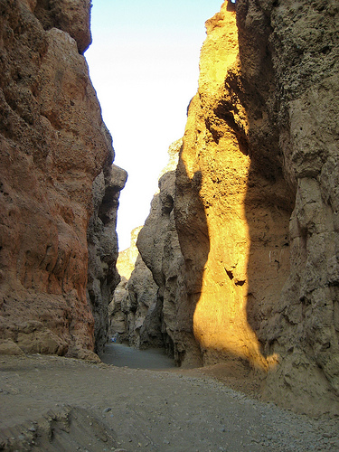
Cerca del extremo sur, hay que cruzar (y en muchas ocasiones, establecerlo como campo base para exploraciones) el cañón de Sesriem

Slide 9
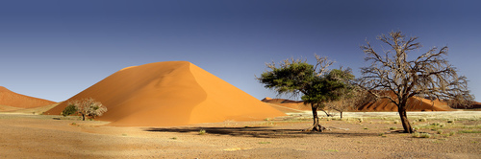
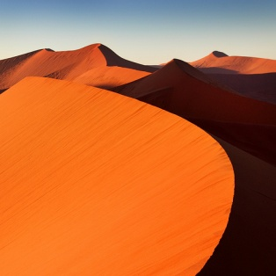
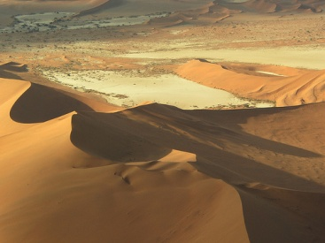
Para llegar al Sossusvlei, un antiguo lago, hoy hogar de una planicie de sal y arcilla en medio del desierto. Se trata de la zona más accesible turísticamente de todo el desierto, y la más fotogénica, creándose maravillosas postales.

Slide 10
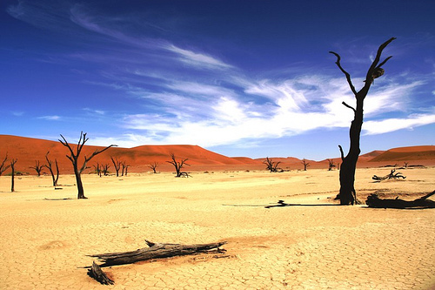
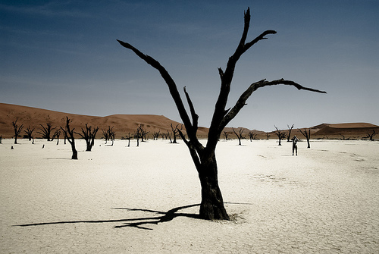
Dentro del Sossusvlei, destacan otros dos pequeños "vlei", más arcillosos (aunque se trata de arcilla blanca, dando un aspecto de salinas) y planos, como son el Deadvlei, famoso por estar rodeado de algunas de las dunas más altas del mundo, como la "Big Daddy", que se alza hasta casi 400 metros sobre su base:
Y el Hiddenvlei de tierras más blancas y con un aspecto algo más fantasmagórico

Slide 11
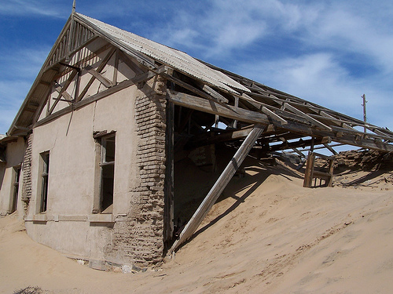
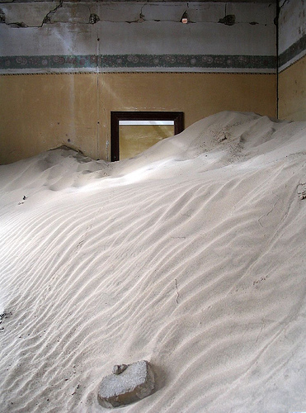
Para finalizar, marcando el verdadero extremo sur del desierto, se encuentra el abandonado yacimiento de Diamantes de Kolmanskoppe, demostrando de lo que puede ser capaz la naturaleza si se le deja vía libre:

Slide 12
Kolmanskop es una pequeña ciudad minera abandonada en Namibia. Fue construida en 1908 para dar cobijo a los buscadores de diamantes que trabajaban en esta desértica región. En aquellos momentos, los diamantes se encontraban con facilidad en las cercanías y era fácil hacer fortuna, de modo que en dos años se construyó una ciudad completa, con casino, escuela, hospital, salón de baile y verdaderas mansiones de estilo centro-europeo.
Durante la Primera Guerra Mundial se extrajeron unos 1.000 kg de diamantes, pero inmediatamente después de la guerra, esta cantidad descendió notablemente y se encontraron diamantes mucho mayores y en abundancia a 200 km, en la localidad de Oranjemunde. La ciudad fue abandonada y se convirtió en una ciudad fantasma, invadida por las arenas del desierto.

Slide 13
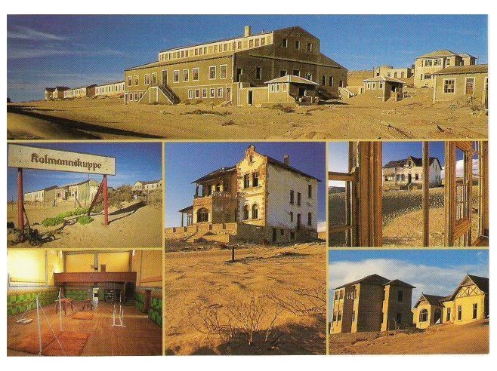

Slide 14
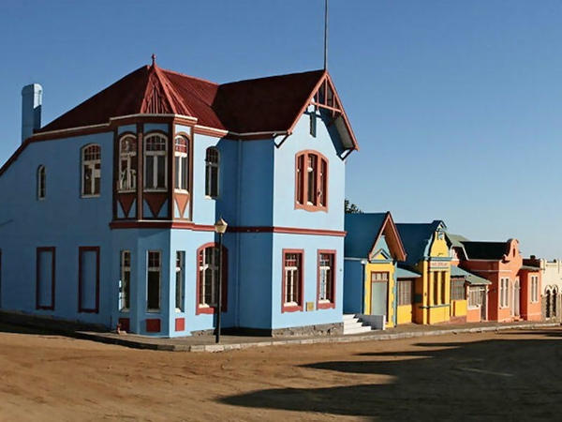
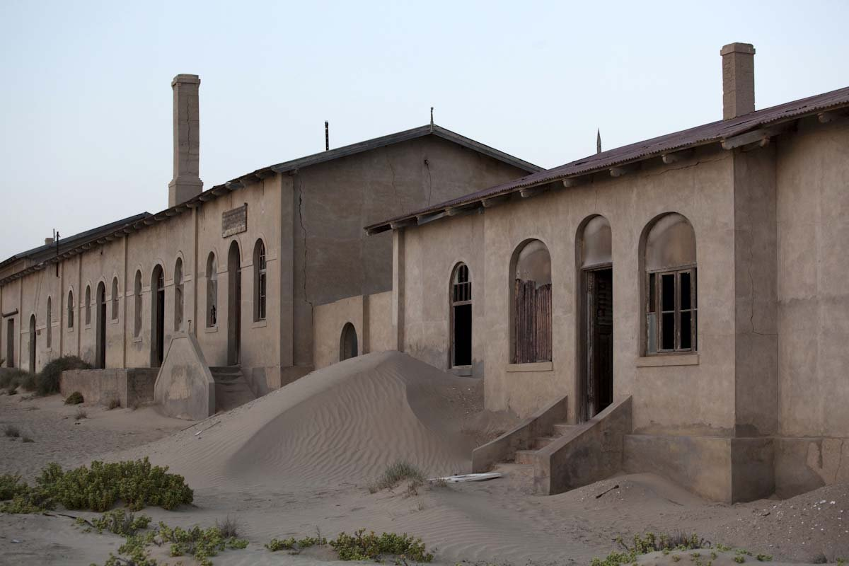
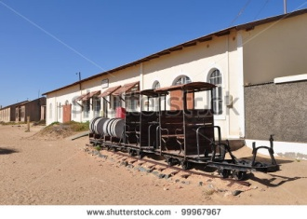
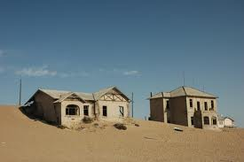
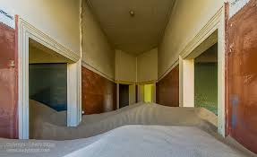
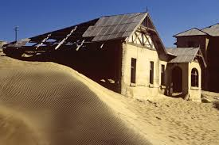

Slide 15


Diseño: Amor e
Tema: Enya el sueño de las Hadas
Interprete: Richard Cleyderman

Slide 16



Accede a la sección que desees desde aquí:
Propia Creación
De la Red
Dedicatorias | Fechas Especiales | Graciosos
Historia y Arte | Lugares | Musicales
Naturaleza y Ciencias | Política | Reflexión
Religiosos | Románticos | Salud
Dedicatorias | Fechas Especiales | Graciosos
Historia y Arte | Lugares | Musicales
Naturaleza y Ciencias | Política | Reflexión
Religiosos | Románticos | Salud
Si deseas recibir pps periódicamente en tu correo electrónico subscríbete aquí:

